Slide 1

6-光源 ｜ 16.光源-环境光 ｜ 第 1/3 页

Slide 2
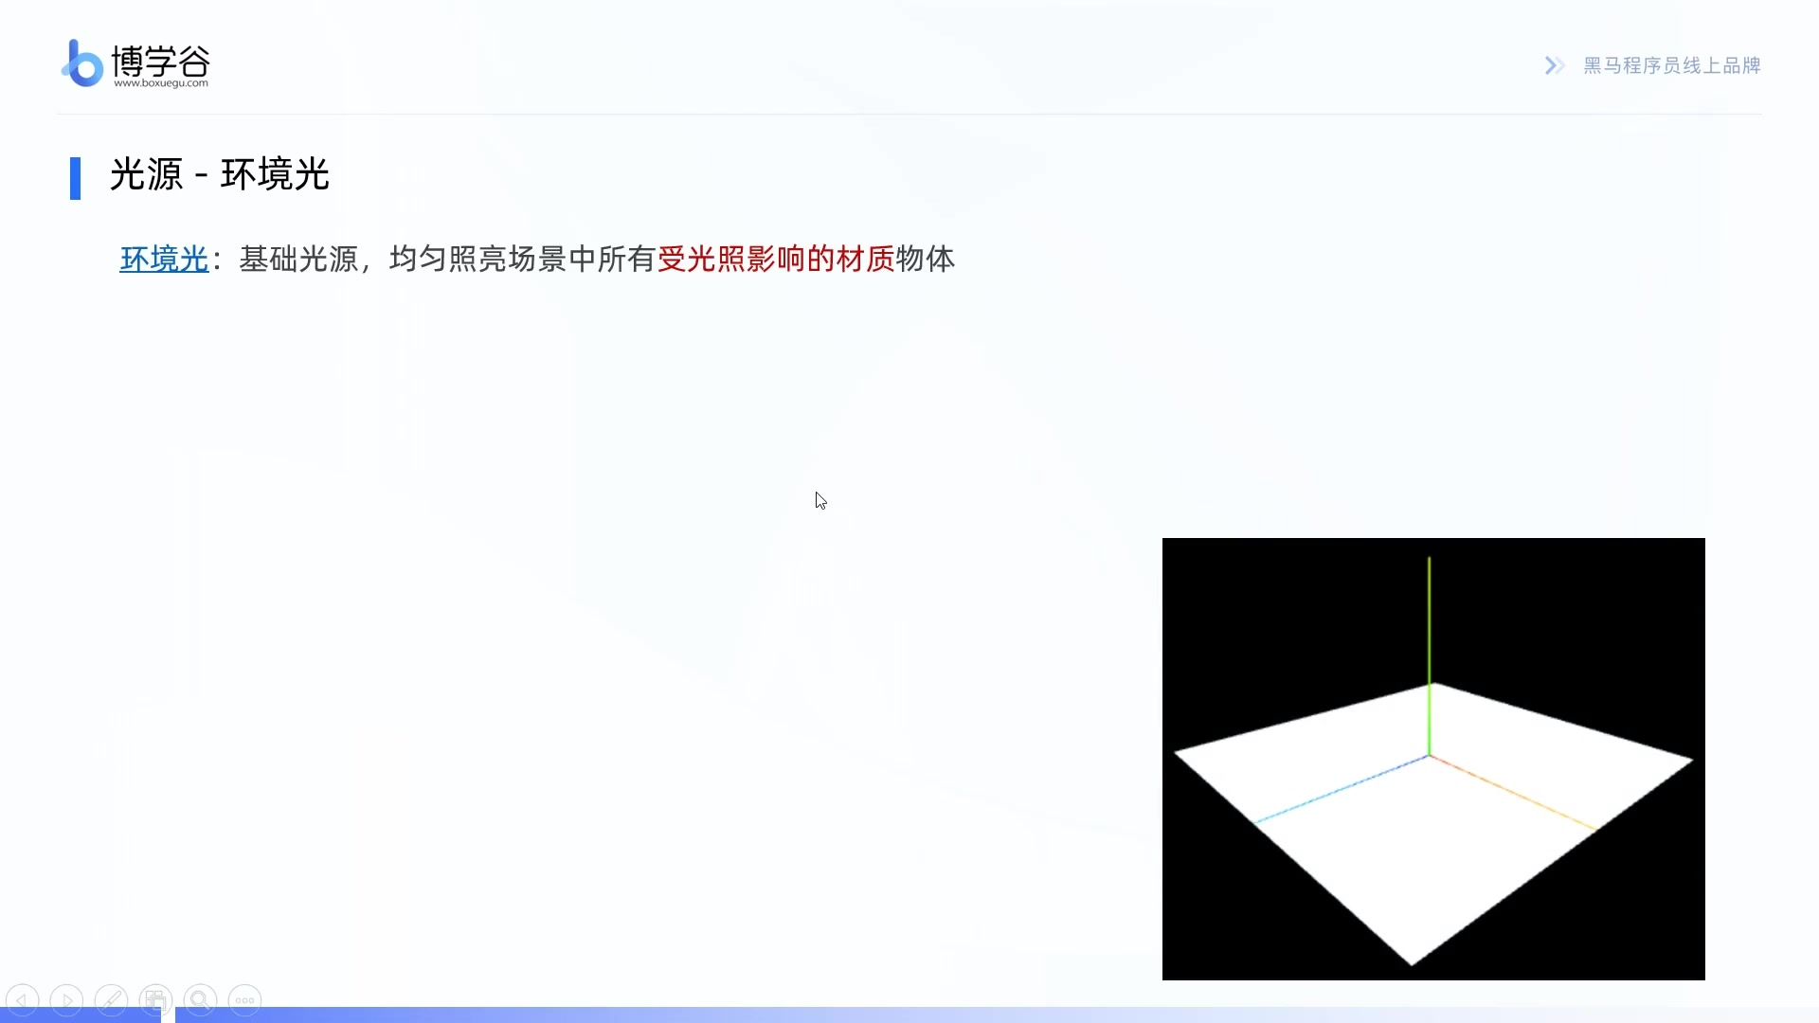
6-光源 ｜ 16.光源-环境光 ｜ 第 2/3 页

Slide 3
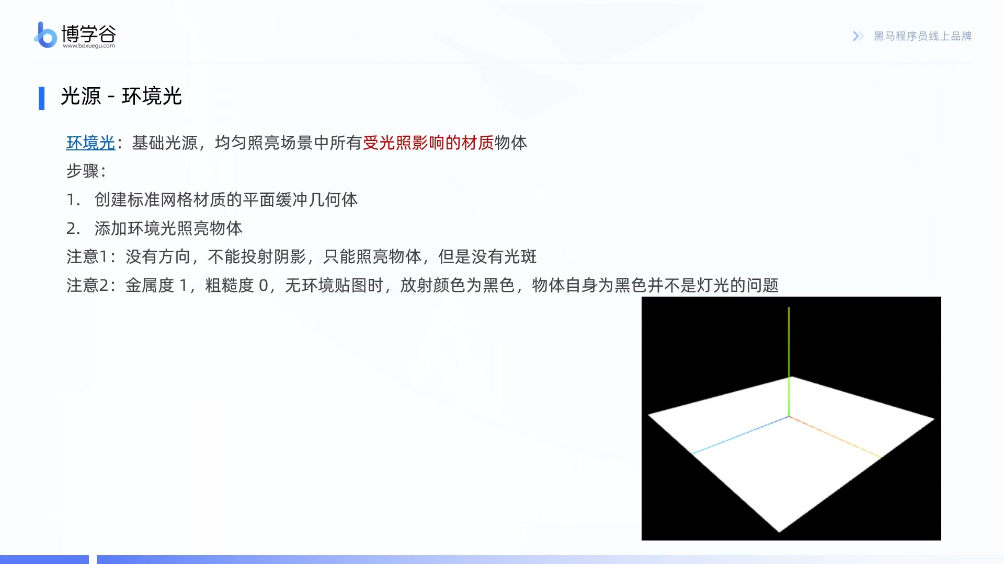
6-光源 ｜ 16.光源-环境光 ｜ 第 3/3 页

Slide 4

6-光源 ｜ 17.光源-点光源 ｜ 第 1/3 页

Slide 5
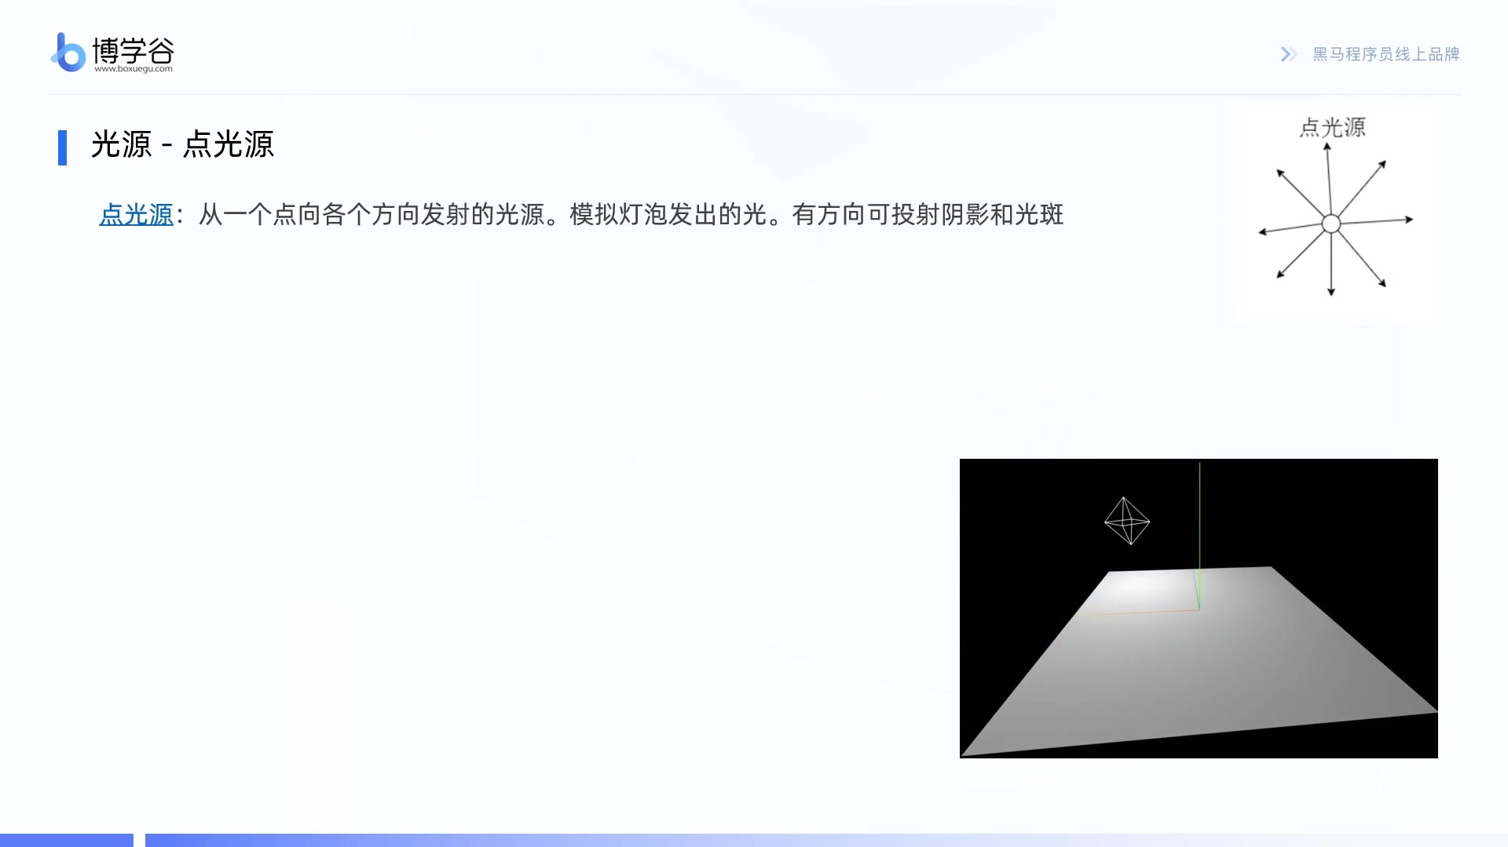
6-光源 ｜ 17.光源-点光源 ｜ 第 2/3 页

Slide 6
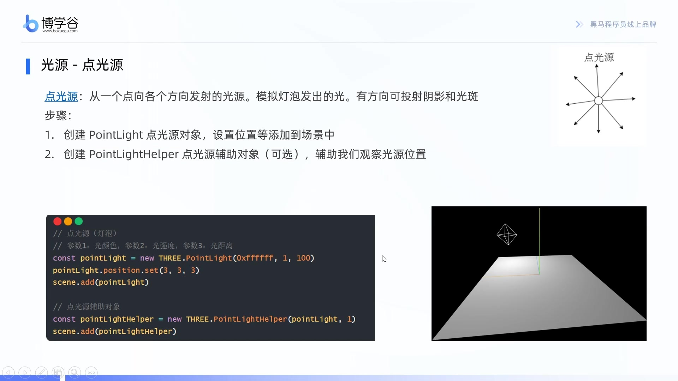
6-光源 ｜ 17.光源-点光源 ｜ 第 3/3 页

Slide 7

6-光源 ｜ 18.光源-平行光 ｜ 第 1/4 页

Slide 8
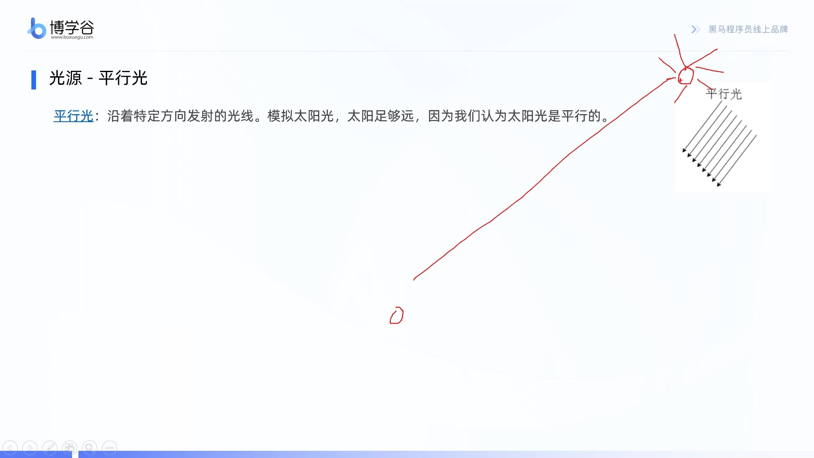
6-光源 ｜ 18.光源-平行光 ｜ 第 2/4 页

Slide 9
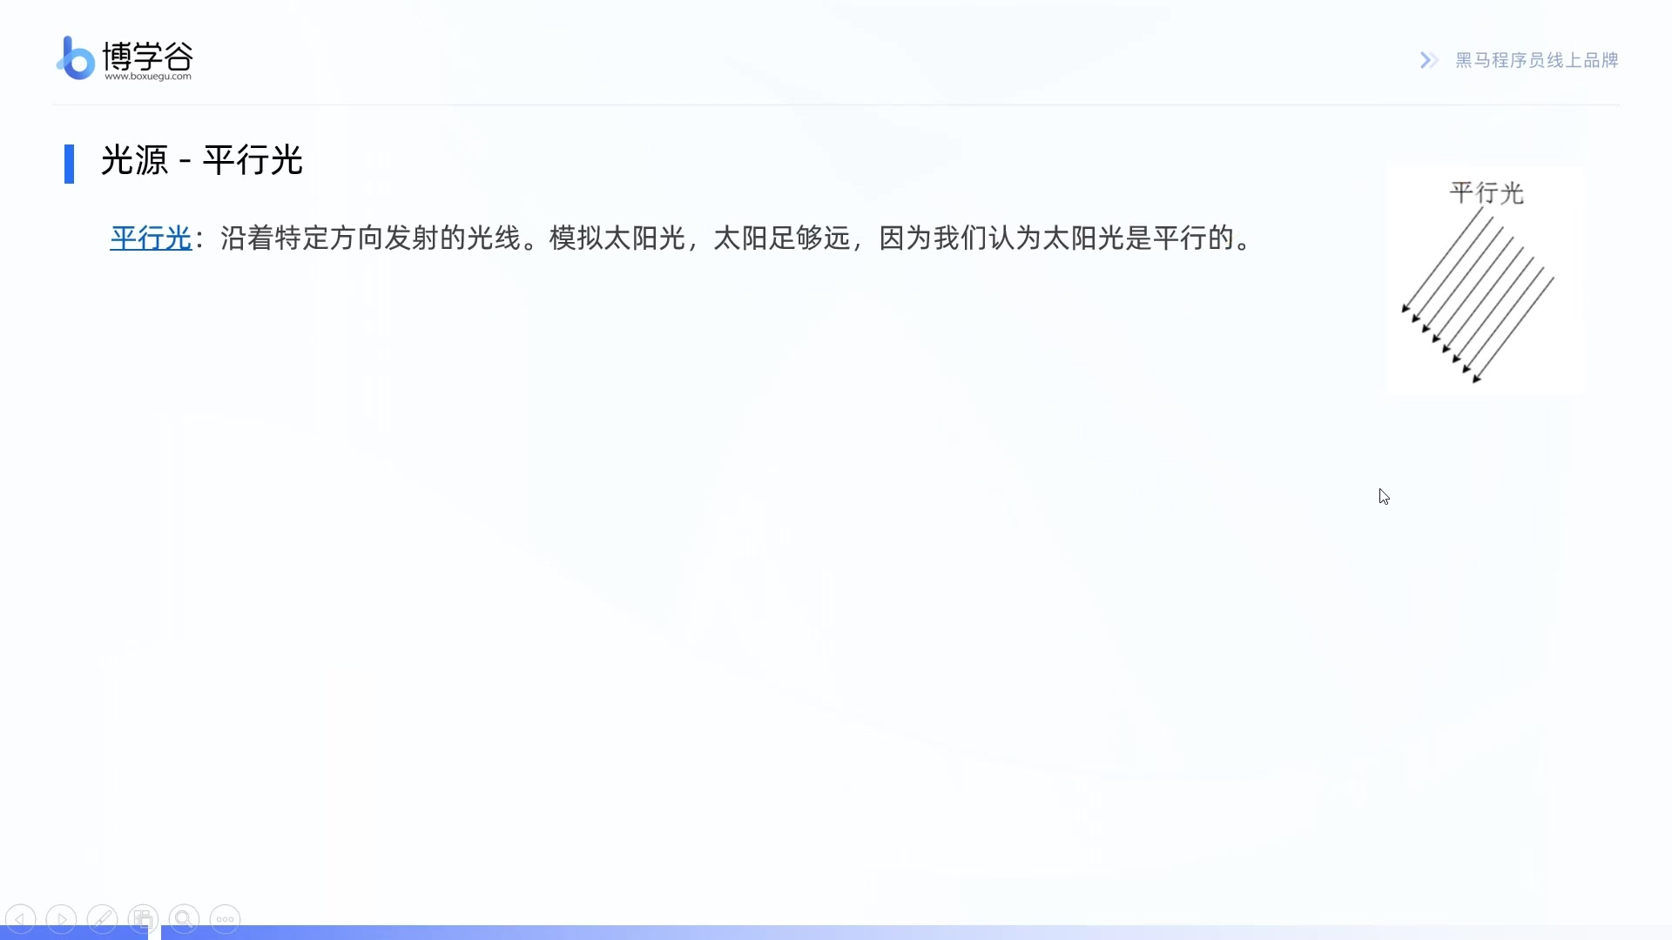
6-光源 ｜ 18.光源-平行光 ｜ 第 3/4 页

Slide 10
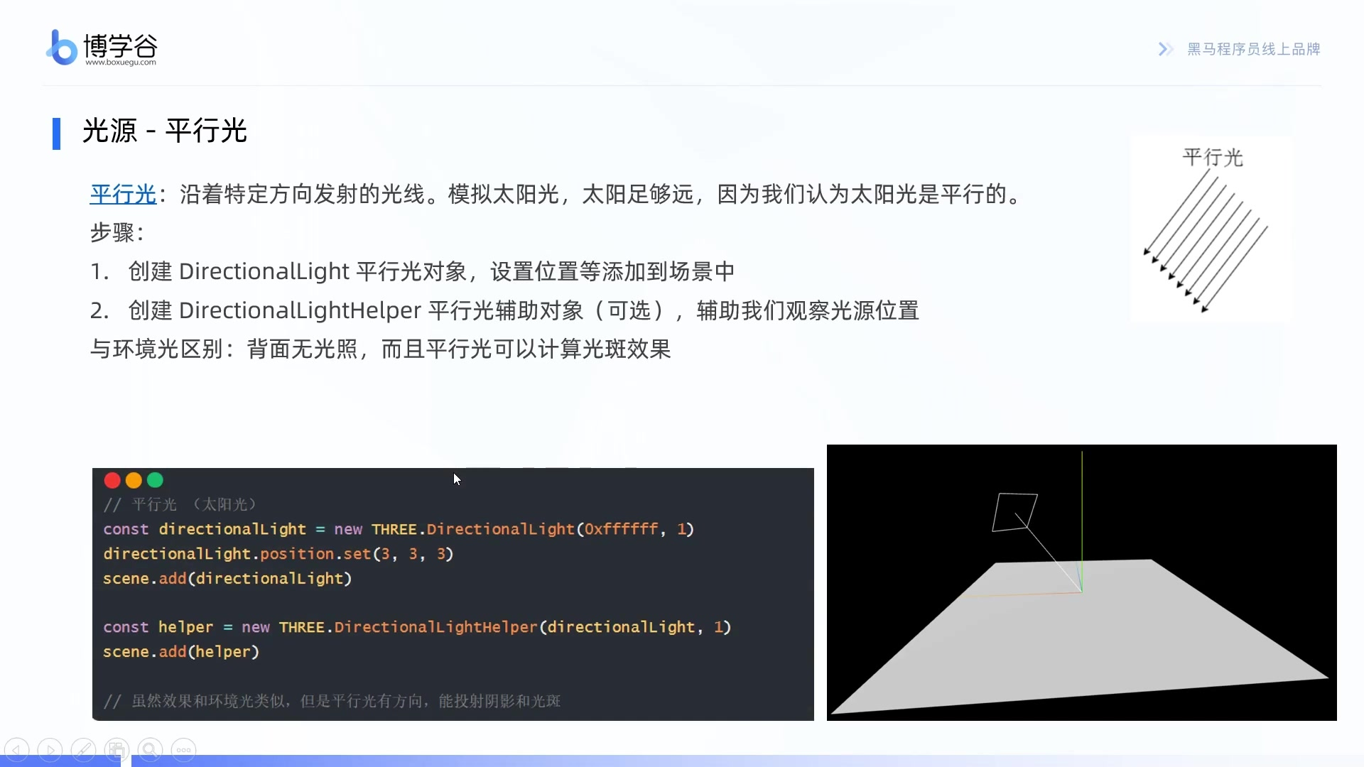
6-光源 ｜ 18.光源-平行光 ｜ 第 4/4 页

Slide 11

6-光源 ｜ 19.光源-聚光灯 ｜ 第 1/3 页

Slide 12
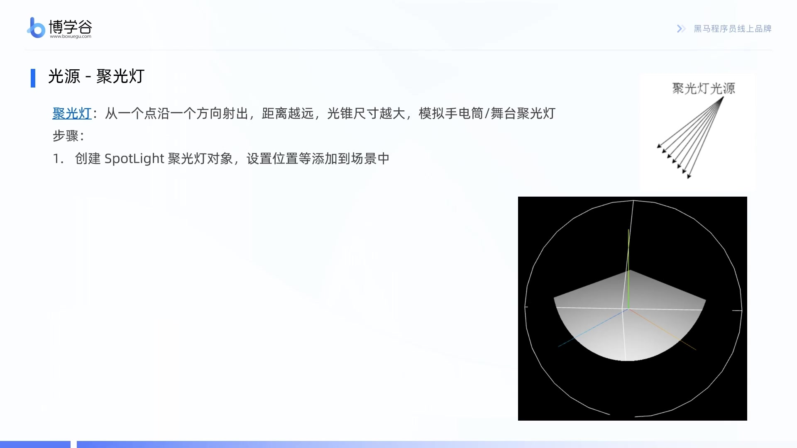
6-光源 ｜ 19.光源-聚光灯 ｜ 第 2/3 页

Slide 13
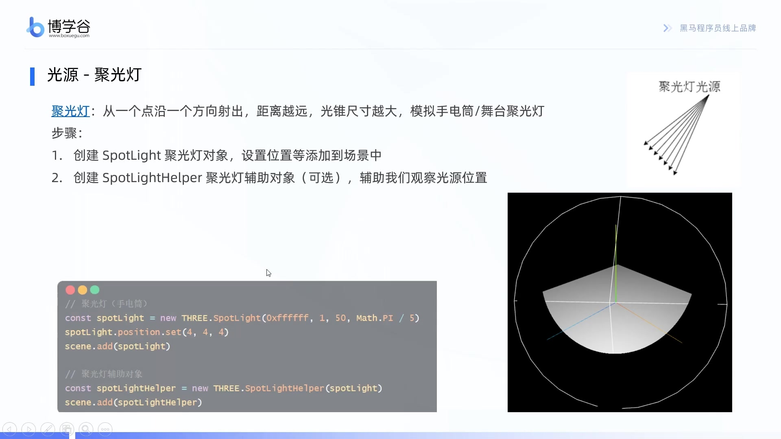
6-光源 ｜ 19.光源-聚光灯 ｜ 第 3/3 页

Slide 14

6-光源 ｜ 20.灯光与阴影 ｜ 第 1/3 页

Slide 15
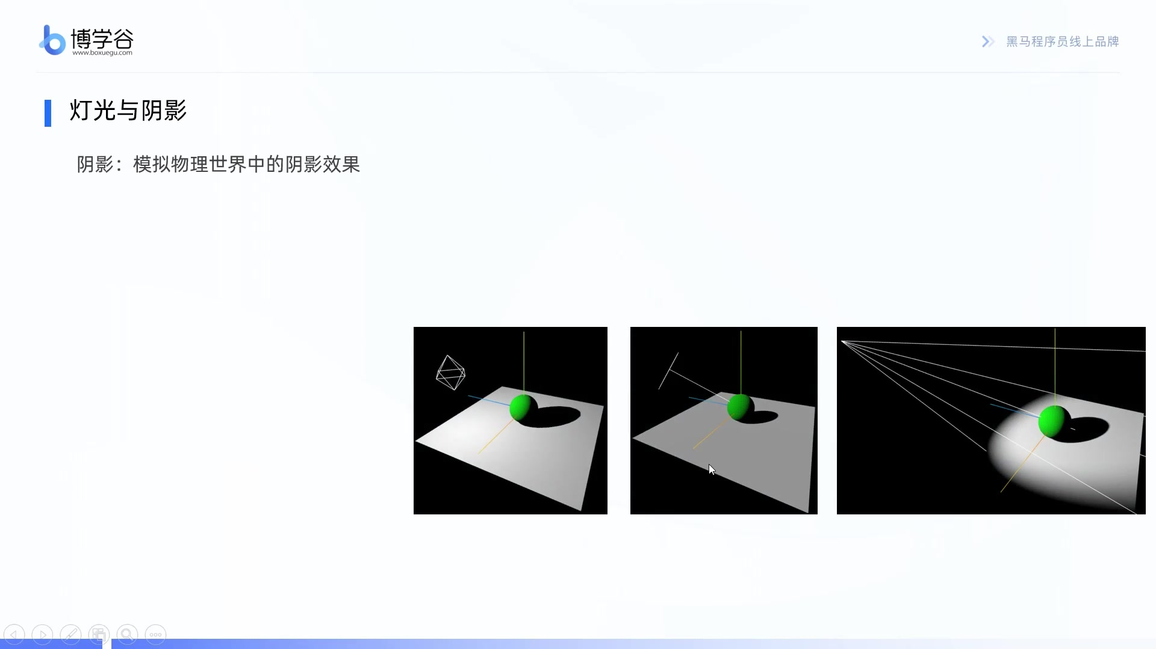
6-光源 ｜ 20.灯光与阴影 ｜ 第 2/3 页

Slide 16
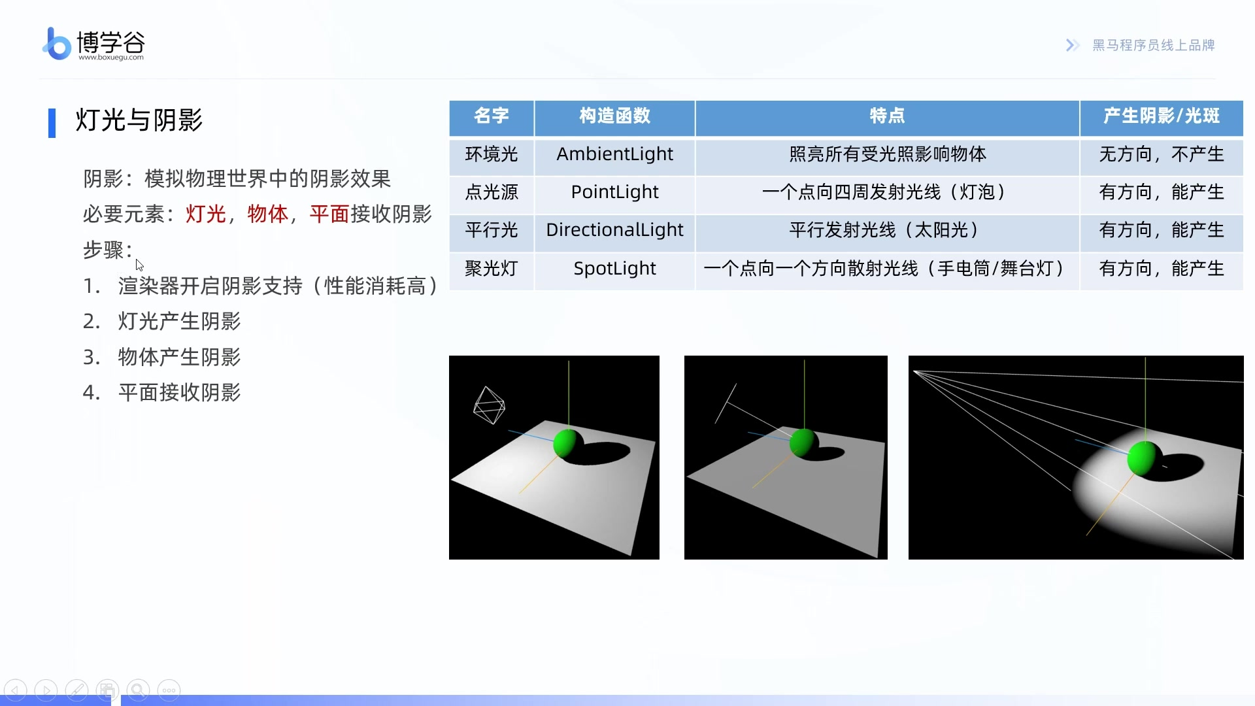
6-光源 ｜ 20.灯光与阴影 ｜ 第 3/3 页

